Slide 1
3 - Sensores Simples
Meu Primeiro Robô – de Papel
Eletricidade Conduz/não Conduz
Construído Circuito com Circuit Paper
Montando Estrutura Mecânica com Paper Craft
Abstraindo os sentidos

Slide 2
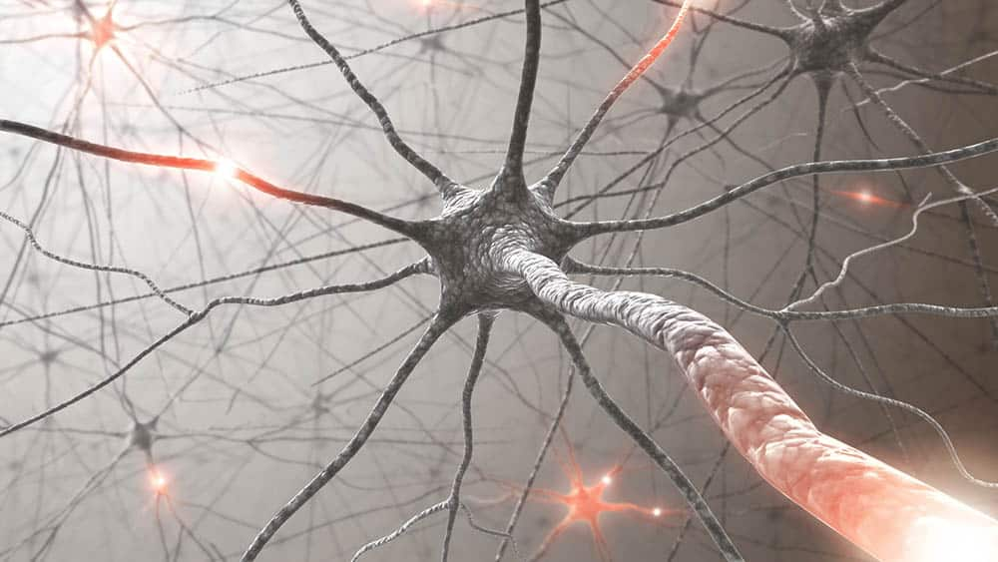

Cerebro e Neurónio
na Robótica
Processador, Microcontrolador e Transistor

Slide 3
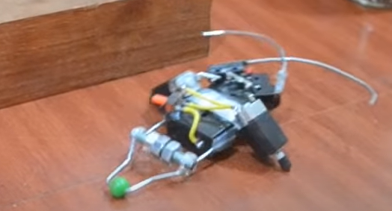

Tato
Exemplo - Baratinha
https://www.youtube.com/watch?v=GUVGve4_7Ss
Referências
https://envirementalb.com/touch-switch-circuit/

Slide 4

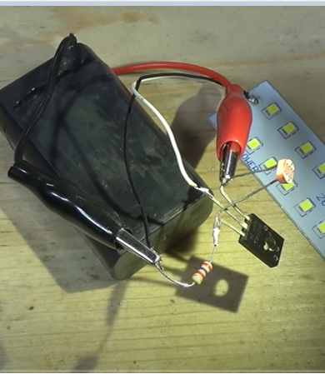
Visão
Exemplo - Segue Linha
https://www.youtube.com/watch?v=5KwH-bQYOEc&t=6s
Referências
https://

Slide 5
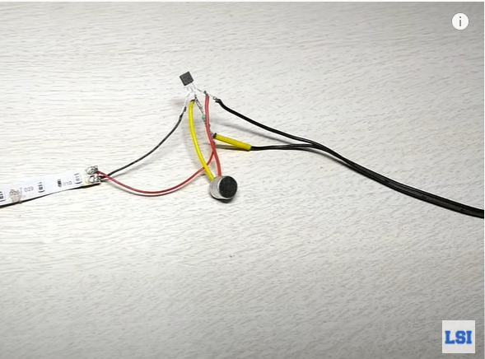
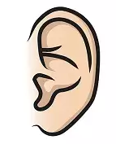
Audição
Exemplo -
https://www.
Referências
https://

Slide 6
Comunicação e a Internet
Transformando meu Robô em Telecontrolado
Pensamento Computacional desplugado
Obsolência Programada e a Reciclagem
Programando com Scratch
AppInventor
Acionamento simples

Slide 7
www.onesaitplatform.com
Internet das Coisas e o Robô
Controle remoto infravermelho e as facilidade sem fio
Coisas, dividindo robô, compartilhando e montando cômodos no papel
Equipamentos e Software para Internet das Coisas
Como as coisas conversam
Comunicação MQTT e Compartilhamento seguro

